Slide 1
Projet EDP MAM4
Simulation de l’équation de la chaleur en 2d

Slide 2
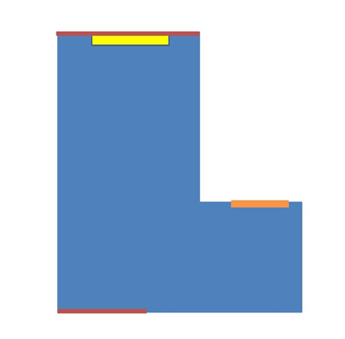
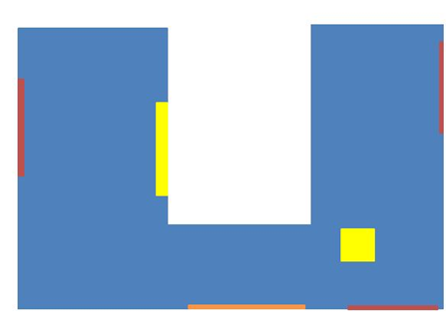
Schémas des chambres
Chambre 1:
Chambre 2:

Slide 3
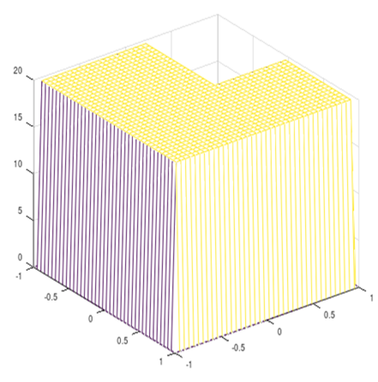
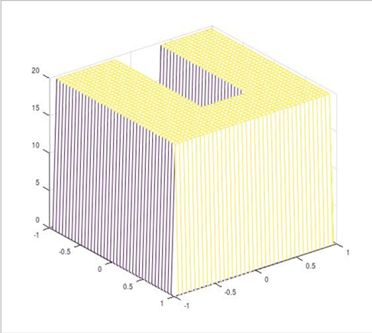
Partie1:Simulation statique
Problème 1: température ambiante en été à 20°C

Slide 4
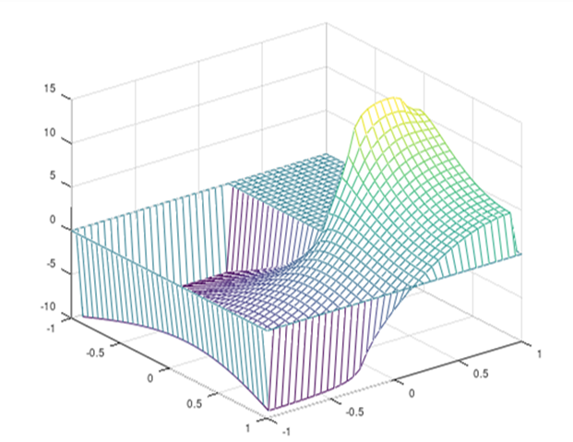
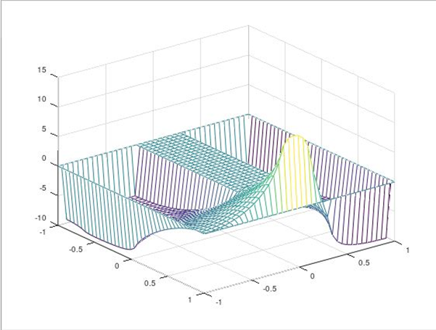
Partie 1: Simulation statique
Problème 2:température ambiante hiver porte a 15°C sans chauffage
Chambre 1
Chambre 2

Slide 5


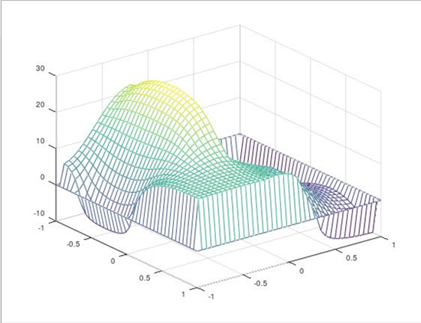
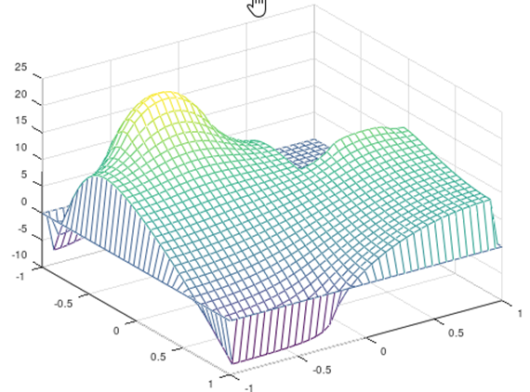
Partie 1: Simulation statique
Problème 2:température ambiante hiver porte a 15°C avec chauffage

Slide 6
Partie 2: Simulation instationnaire
Trois méthodes qui donnent des résultats similaires:
Euler explicite
Euler implicite
Crank-Nicolson

Slide 7
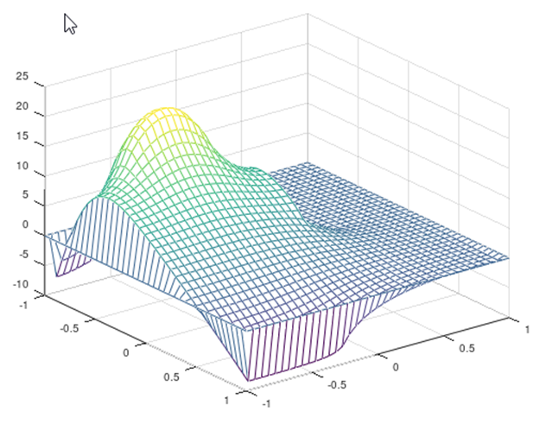
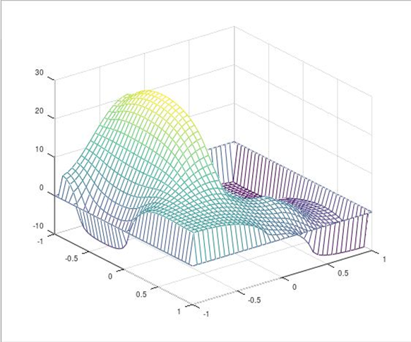
Partie 2: Simulation instationnaire
Problème 1 : chauffage retour du ski
Chambre 1:
Chambre 2

Slide 8
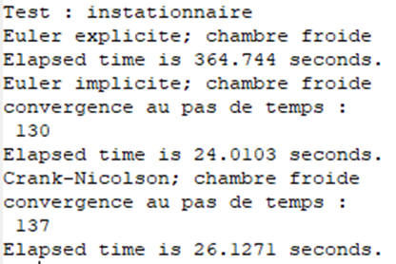
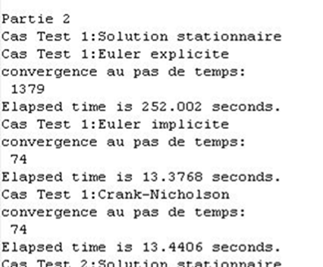
Partie 2: Simulation instationnaire
Problème 1 : chauffage retour du ski
Chambre 1:
Chambre 2:

Slide 9
Conclusion
Schéma | Stabilité | Vitesse de convergence
Euler explicite | Conditionnelle: CFL<0.5 | Lente
Euler implicite | Inconditionnelle | Très rapide
Crank-Nicolson | Inconditionnelle | Très rapide

